Slide 1
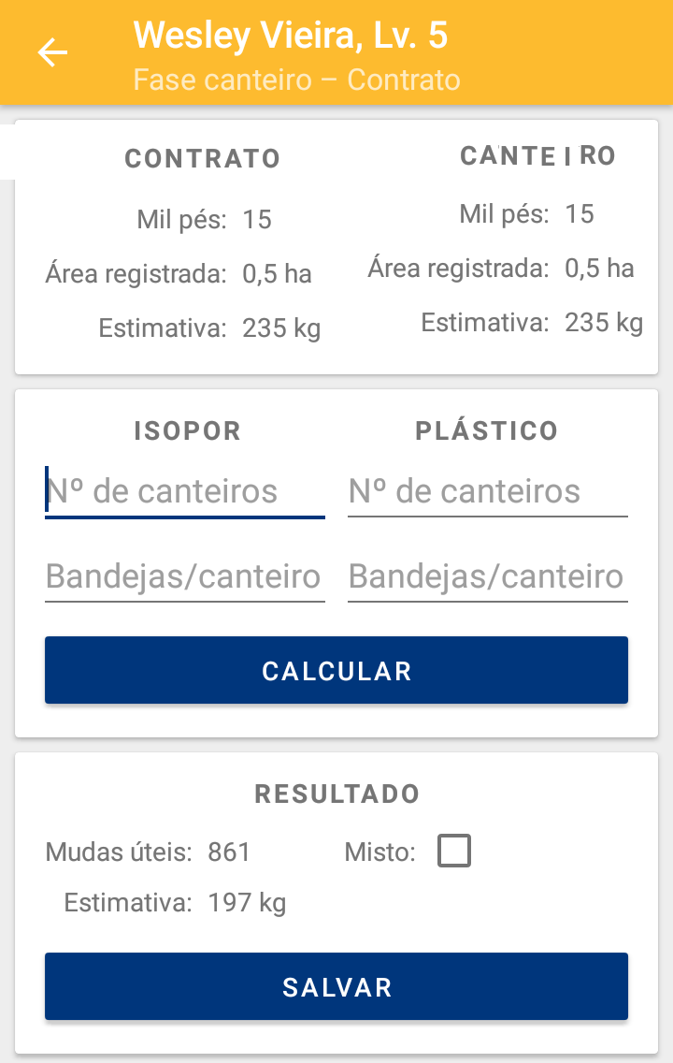


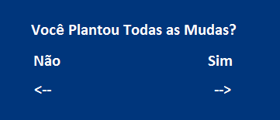
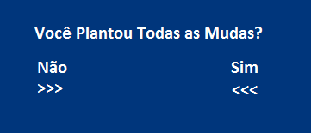

Notes:
A tela da Fase Canteiro trás as informações de estimativa contratada da base. Podemos entrar com os dados de Canteiro, Bandejas por Canteiro. Dos tipos Isopor e Plástico. Não é obrigatório preencher todas as 4 informações. Mas se preencher o Nr de Canteiros tem que preencher o campo correspondente bandejas por canteiro abaixo. Ao clicar em Calcular, o CropE calcula as Mudas Úteis e a Estimativa da Fase Canteiro. Temos um quadro para marcarmos se o Produtor também tem mudas dos concorrentes (Misto) O botão Salvar, salva este cálculo e volta para a Lista de Produtores.

Slide 2
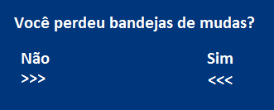
Notes:
A tela da Fase Canteiro trás as informações de estimativa contratada da base. Podemos entrar com os dados de Canteiro, Bandejas por Canteiro. Dos tipos Isopor e Plástico. Não é obrigatório preencher todas as 4 informações. Mas se preencher o Nr de Canteiros tem que preencher o campo correspondente bandejas por canteiro abaixo. Ao clicar em Calcular, o CropE calcula as Mudas Úteis e a Estimativa da Fase Canteiro. Temos um quadro para marcarmos se o Produtor também tem mudas dos concorrentes (Misto) O botão Salvar, salva este cálculo e volta para a Lista de Produtores.

Slide 3
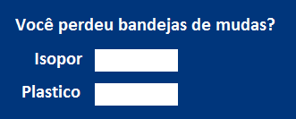
Notes:
A tela da Fase Canteiro trás as informações de estimativa contratada da base. Podemos entrar com os dados de Canteiro, Bandejas por Canteiro. Dos tipos Isopor e Plástico. Não é obrigatório preencher todas as 4 informações. Mas se preencher o Nr de Canteiros tem que preencher o campo correspondente bandejas por canteiro abaixo. Ao clicar em Calcular, o CropE calcula as Mudas Úteis e a Estimativa da Fase Canteiro. Temos um quadro para marcarmos se o Produtor também tem mudas dos concorrentes (Misto) O botão Salvar, salva este cálculo e volta para a Lista de Produtores.

Slide 4
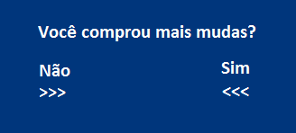
Notes:
A tela da Fase Canteiro trás as informações de estimativa contratada da base. Podemos entrar com os dados de Canteiro, Bandejas por Canteiro. Dos tipos Isopor e Plástico. Não é obrigatório preencher todas as 4 informações. Mas se preencher o Nr de Canteiros tem que preencher o campo correspondente bandejas por canteiro abaixo. Ao clicar em Calcular, o CropE calcula as Mudas Úteis e a Estimativa da Fase Canteiro. Temos um quadro para marcarmos se o Produtor também tem mudas dos concorrentes (Misto) O botão Salvar, salva este cálculo e volta para a Lista de Produtores.

Slide 5
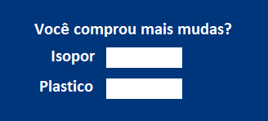
Notes:
A tela da Fase Canteiro trás as informações de estimativa contratada da base. Podemos entrar com os dados de Canteiro, Bandejas por Canteiro. Dos tipos Isopor e Plástico. Não é obrigatório preencher todas as 4 informações. Mas se preencher o Nr de Canteiros tem que preencher o campo correspondente bandejas por canteiro abaixo. Ao clicar em Calcular, o CropE calcula as Mudas Úteis e a Estimativa da Fase Canteiro. Temos um quadro para marcarmos se o Produtor também tem mudas dos concorrentes (Misto) O botão Salvar, salva este cálculo e volta para a Lista de Produtores.

Slide 6
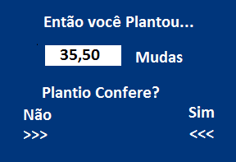
Notes:
A tela da Fase Canteiro trás as informações de estimativa contratada da base. Podemos entrar com os dados de Canteiro, Bandejas por Canteiro. Dos tipos Isopor e Plástico. Não é obrigatório preencher todas as 4 informações. Mas se preencher o Nr de Canteiros tem que preencher o campo correspondente bandejas por canteiro abaixo. Ao clicar em Calcular, o CropE calcula as Mudas Úteis e a Estimativa da Fase Canteiro. Temos um quadro para marcarmos se o Produtor também tem mudas dos concorrentes (Misto) O botão Salvar, salva este cálculo e volta para a Lista de Produtores.

Slide 7

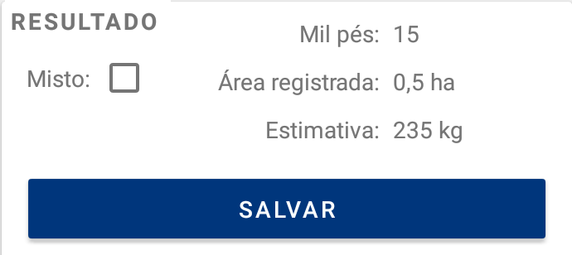
Notes:
A tela da Fase Canteiro trás as informações de estimativa contratada da base. Podemos entrar com os dados de Canteiro, Bandejas por Canteiro. Dos tipos Isopor e Plástico. Não é obrigatório preencher todas as 4 informações. Mas se preencher o Nr de Canteiros tem que preencher o campo correspondente bandejas por canteiro abaixo. Ao clicar em Calcular, o CropE calcula as Mudas Úteis e a Estimativa da Fase Canteiro. Temos um quadro para marcarmos se o Produtor também tem mudas dos concorrentes (Misto) O botão Salvar, salva este cálculo e volta para a Lista de Produtores.

